Slide 1

INVENTARIO DE SONIDO:
AUDIFONOS DE CABLE
DIADEMAS
AUDIFONOS BLUETOOTH
DIADEMAS BLUETOOTH

Slide 2

Quienes somos
Makrotecno nace a partir de la necesidad de las personas por conseguir accesorios tecnológicos, brindándoles la alternativa de conseguir sus productos de manera rápida, eficiente y con precios favorables.
MISION
Nuestra misión es ofrecerte accesorios de tecnología con el fin de ahorrarte tiempo y ser un puente para tus necesidades

Slide 3
Términos y condiciones
Por cuestiones del COVID-19, las entregas pueden demorarse dependiendo de nuestro proveedor, y teniendo en cuenta la disponibilidad que el producto tenga en bodega. Le pedimos paciencia en caso de que alguno se encuentre en Estado “No Disponible”.
Realizamos domicilio (SOLO DISPONIBLE EN LA CIUDAD DE CALI), con un coste dependiendo del barrio en donde se encuentre localizado, por ende al momento de la cotización ya incluye este servicio, siempre y cuando el cliente lo desee.
Accesorios originales solo se consiguen en TIENDAS OFICIALES de las marcas o AUTORIZADAS, nunca compre un producto porque se lo vendan como el original.
Al momento de un domicilio revise que el producto funcione, en caso de que no comuníquese con nuestra línea de atención +(57)(2)3731712 y +(57)3185313379, solo se revisan reclamos el mismo dia de la compra.

Slide 4
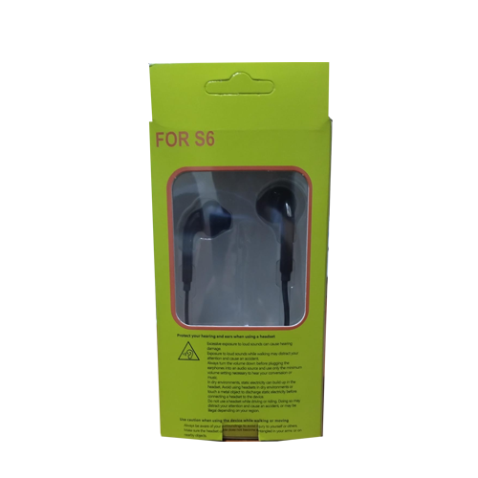
AUDIFONOS
MODELO: AF-HS330
COMPATIBLE: DIFERENTES CELULARES
SUBIR/BAJAR VOLUMEN: SI
CONTESTAR LLAMADAS: SI
COLOR: BLANCO Y NEGRO
PUERTOS: TIPO AUXILIAR
CONEXIÓN: ALAMBRICA
TIPO: OREJA CON ALTAVOZ LATERAL
AUDIFONOS HS330 DE CABLE
$ 6.000

Slide 5
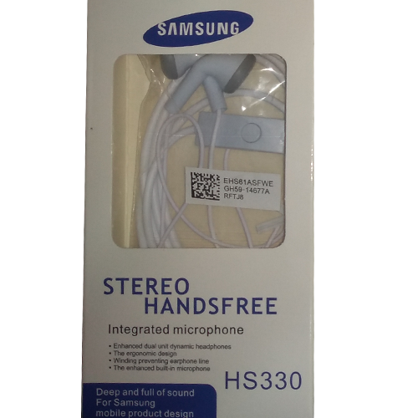
AUDIFONOS
MODELO: AF-EHS66
COMPATIBLE: DIFERENTES CELULARES
SUBIR/BAJAR VOLUMEN: NO
CONTESTAR LLAMADAS: SI
COLOR: BLANCO
PUERTOS: TIPO AUXILIAR
CONEXIÓN: ALAMBRICA
TIPO: OREJA CON ALTAVOZ CENTRAL
AUDIFONOS GENERICOS TIPO LENTEJA
$ 7.000

Slide 6
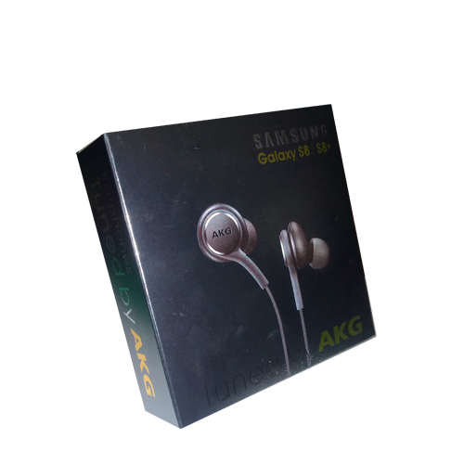
AUDIFONOS
MODELO: AF-SG3
COMPATIBLE: DIFERENTES CELULARES
SUBIR/BAJAR VOLUMEN: SI
CONTESTAR LLAMADAS: SI
COLOR: NEGRO
PUERTOS: TIPO AUXILIAR
CONEXIÓN: ALAMBRICA
TIPO: DE OREJA CON ALTAVOZ CENTRAL
AUDIFONOS SAMSUNG GALAXY S10+ AKG
$ 8.000

Slide 7
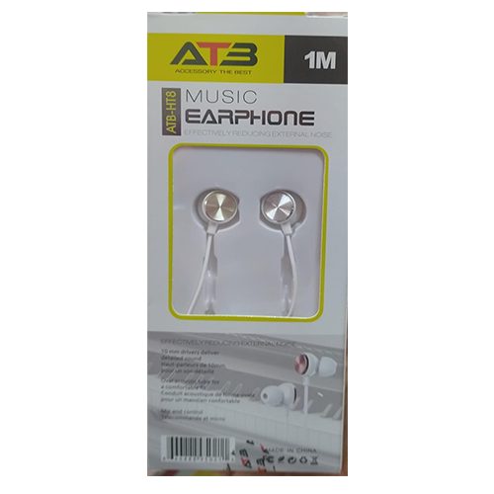
AUDIFONOS
MODELO: AF-ATBHT8
COMPATIBLE: DIFERENTES CELULARES
SUBIR/BAJAR VOLUMEN: SI
CONTESTAR LLAMADAS: SI
COLOR: BLANCO
PUERTOS: TIPO AUXILIAR
CONEXIÓN: ALAMBRICA
TIPO: OREJA CON ALTAVOZ CENTRAL
AUDIFONOS ATB REF: ATBHT8 CALIDAD
$ 9.000

Slide 8
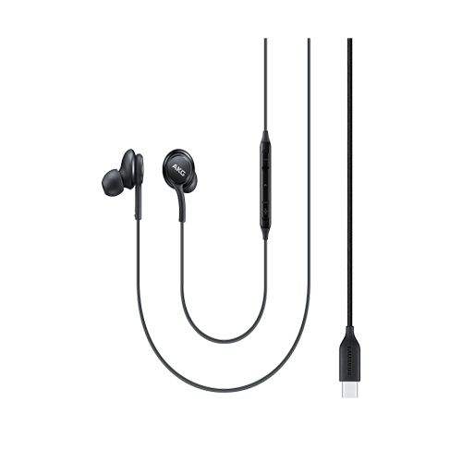
AUDIFONOS
MODELO: AF-S7
COMPATIBLE: DIFERENTES CELULARES
SUBIR/BAJAR VOLUMEN: SI
CONTESTAR LLAMADAS: SI
COLOR: BLANCO
PUERTOS: TIPO AUXILIAR
CONEXIÓN: ALAMBRICA
TIPO: DEPORTIVOS CON SUJETACION DE ARO
AUDIFONOS SPY TECHNOLOGY
$ 7.000

Slide 9
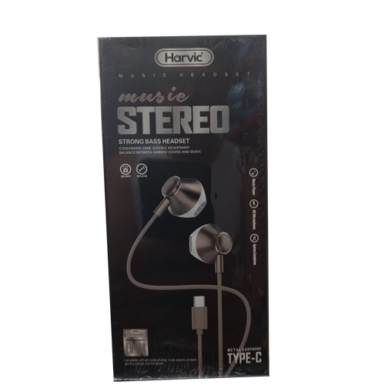
AUDIFONOS
MODELO: AF-S10
COMPATIBLE: DIFERENTES CELULARES
SUBIR/BAJAR VOLUMEN: NO
CONTESTAR LLAMADAS: SI
COLOR: NEGROS
PUERTOS: TIPO AUXILIAR
CONEXIÓN: ALAMBRICA
TIPO: OREJA CON ALTAVOZ LATERAL
AUDIFONOS SAMSUNG S-10 REDONDOS
$ 8.000

Slide 10
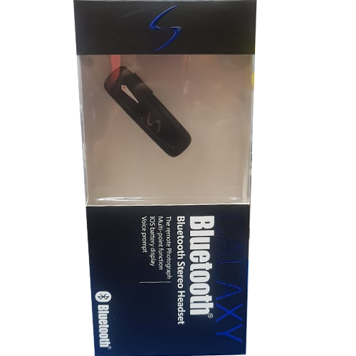
AUDIFONOS
MODELO: AF-SGB
COMPATIBLE: DIFERENTES CELULARES
SUBIR/BAJAR VOLUMEN: NO
CONTESTAR LLAMADAS: SI
COLOR: BLANCO Y NEGRO
PUERTOS: SIN CABLE
CONEXIÓN: INALAMBRICA
TIPO: DEPORTIVO CON SUJETACION DE ARO
CANTIDAD: 1 AUDIFONO
CABLE DE CARGA: SI
AUDIFONOS REPLICA HUAWEI
$ 16.000

Slide 11
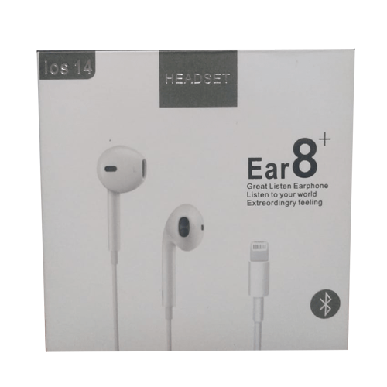
AUDIFONOS
MODELO: AF-IP8
COMPATIBLE: iPhone/iPad/Apple Watch
SUBIR/BAJAR VOLUMEN: SI
CONTESTAR LLAMADAS: SI
COLOR: BLANCO
PUERTOS: TIPO IPHONE
CONEXIÓN: ALAMBRICA
TIPO: DE OREJA CON ALTAVOZ LATERAL
AUDIFONOS EAR 8+ TIPO IPHONE
$ 20.000

Slide 12
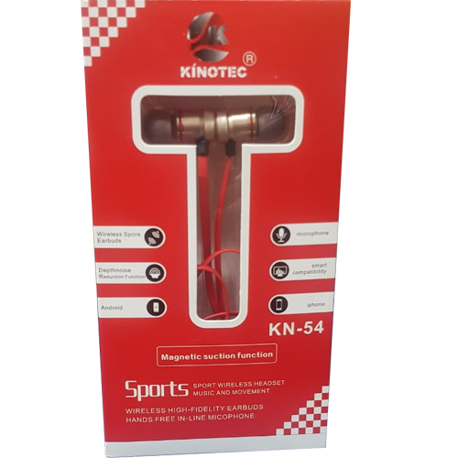
AUDIFONOS
MODELO: AF-KN54
COMPATIBLE: DIFERENTES CELULARES
SUBIR/BAJAR VOLUMEN: SI
CONTESTAR LLAMADAS: SI
COLOR: BLANCO
PUERTOS: SIN CABLE
CONEXIÓN: INALAMBRICA
TIPO: OREJA INTRAURICULAR
CABLE DE CARGA: SI
AUDIFONOS KINOTEC CORTOS
$ 20.000

Slide 13
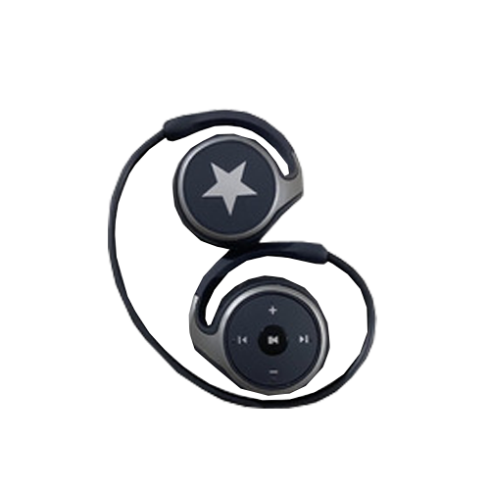
AUDIFONOS
MODELO: AF-ATBA23
COMPATIBLE: DIFERENTES CELULARES
SUBIR/BAJAR VOLUMEN: SI
CONTESTAR LLAMADAS: SI
COLOR: NEGRO
PUERTOS: SIN CABLE
CONEXIÓN: INALAMBRICA
TIPO: OREJA CON ALTAVOZ LATERAL
CABLE DE CARGA: SI
AUDIFONOS ATB INALAMBRICOS DEPORTIVOS
$ 32.000

Slide 14
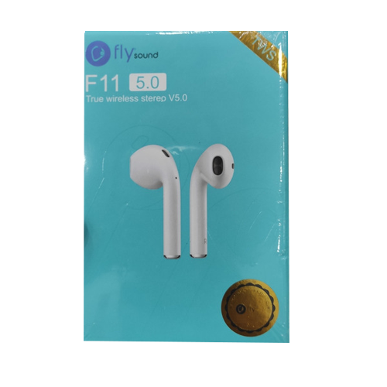
AUDIFONOS
MODELO: AF-I12
COMPATIBLE: DIFERENTES CELULARES
SUBIR/BAJAR VOLUMEN: NO
CONTESTAR LLAMADAS: SI
COLOR: BLANCO
PUERTOS: SIN CABLE
CONEXIÓN: INALAMBRICA
TIPO: OREJA CON ALTAVOZ LATERAL
CABLE DE CARGA: SI
AUDIFONOS FLY i11 BLUETOOTH
$ 35.000

Slide 15
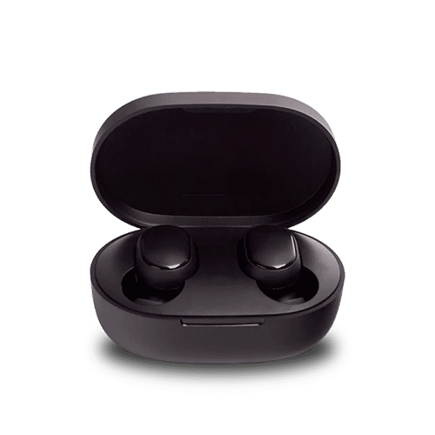
AUDIFONOS
MODELO: AF-TW04
COMPATIBLE: DIFERENTES CELULARES
SUBIR/BAJAR VOLUMEN: NO
CONTESTAR LLAMADAS: SI
CAMBIAR MUSICA: SI
COLOR: NEGRO
PUERTOS: SIN CABLE
CONEXIÓN: INALAMBRICA
TIPO: OREJA CON ALTAVOZ LATERAL
CABLE DE CARGA: SI
AUDIFONOS XIAOMI REPLICA
$ 60.000

Slide 16
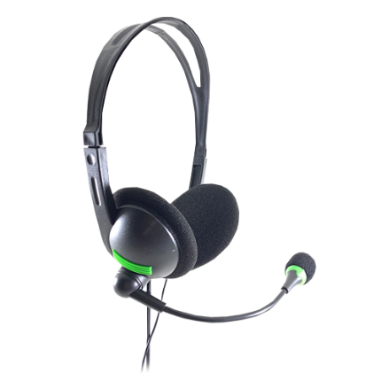
DIADEMAS
MODELO: DD-AM20
MICROFONO GIRATORIO CON ESPUMA
OPTIMA ENTRADA DE VOZ
BANDA AJUSTABLE
COMPATIBLE CON ANDROID Y iOS
MICROFONO DE ALTA DEFINICION
CONTROL DE VOLUMEN INTEGRADO
PLUG 3.5MM
DIADEMA WIT PARA PC CON MICROFONO
$ 18.000

Slide 17
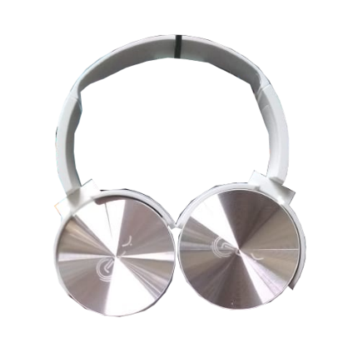
DIADEMAS
MODELO: DD-MDRX
COMPATIBLE: DIFERENTES CELULARES
SUBIR/BAJAR VOLUMEN: NO
CONTESTAR LLAMADAS: SI
COLOR: BLANCO
PUERTOS: TIPO AUXILIAR
CONEXIÓN: ALAMBRICA
TIPO: ABIERTA SUPRAURAL
DIADEMA FLY ECONOMICOS
$ 18.000

Slide 18
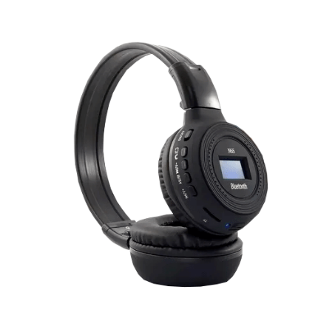
DIADEMAS
MODELO: DD-N65BT
COMPATIBLE: DIFERENTES CELULARES
SUBIR/BAJAR VOLUMEN: SI
CONTESTAR LLAMADAS: SI
COLOR: NEGRO
PUERTOS: V8, MICROSD, AUX
VIENE CON PANTALLA LCD
CONEXIÓN: INALAMBRICA
TIPO: CERRADA CIRCUMAURAL
DIADEMA BLUETOOTH REF: N-65BT
$ 40.000

Slide 19
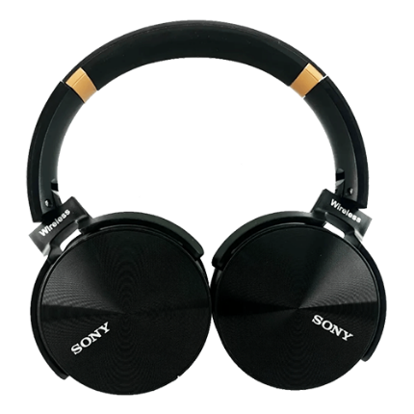
DIADEMAS
MODELO: DD-SMDRXB
COMPATIBLE: DIFERENTES CELULARES
SUBIR/BAJAR VOLUMEN: SI
CONTESTAR LLAMADAS: SI
COLOR: NEGRO
PUERTOS: SIN CABLE
CONEXIÓN: INALAMBRICA
TIPO: CERRADA CIRCUMAURAL
DIADEMA SONY INALAMBRICO
$ 45.000

Slide 20
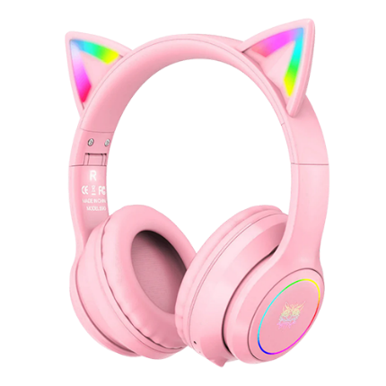
DIADEMAS
MODELO: DD-JR028C
COMPATIBLE: DIFERENTES CELULARES
SUBIR/BAJAR VOLUMEN: SI
CONTESTAR LLAMADAS: SI
COLOR: DIFERENTES COLORES
PUERTOS: SIN CABLE
CONEXIÓN: INALAMBRICA
TIPO: CERRADA CIRCUMAURAL
DIADEMA CAT EAR HEADPHONES
$ 60.000

Slide 21
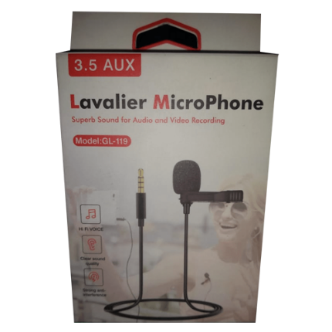
MICROFONO
MODELO: MF-GL119
MICROFONO OMNIDIRECCIONAL
COLOR: NEGRO
FRECUENCIA MINIMA: 100 Hz
FRECUENCIA MAXIMA: 15 KHz
NIVEL DE SONIDO SPL: 110 DB
LONGITUD CABLE: 1.20 MT
COMPATIBLE CON DIFERENTES SISTEMAS OPERATIVOS
CONEXIÓN: TIPO AUXILIAR JACK 3.5 MM
MICROFONO LAVALIER CON AGARRE
$ 18.000

Slide 22
CONTACTANOS:
CALLE 33E # 25-11 BARRIO: ALFONSO BARBERENA
TELEFONO: +5723731712
CELULAR: +573185313379
ASESOR: VICTOR CALVACHE

